Slide 1
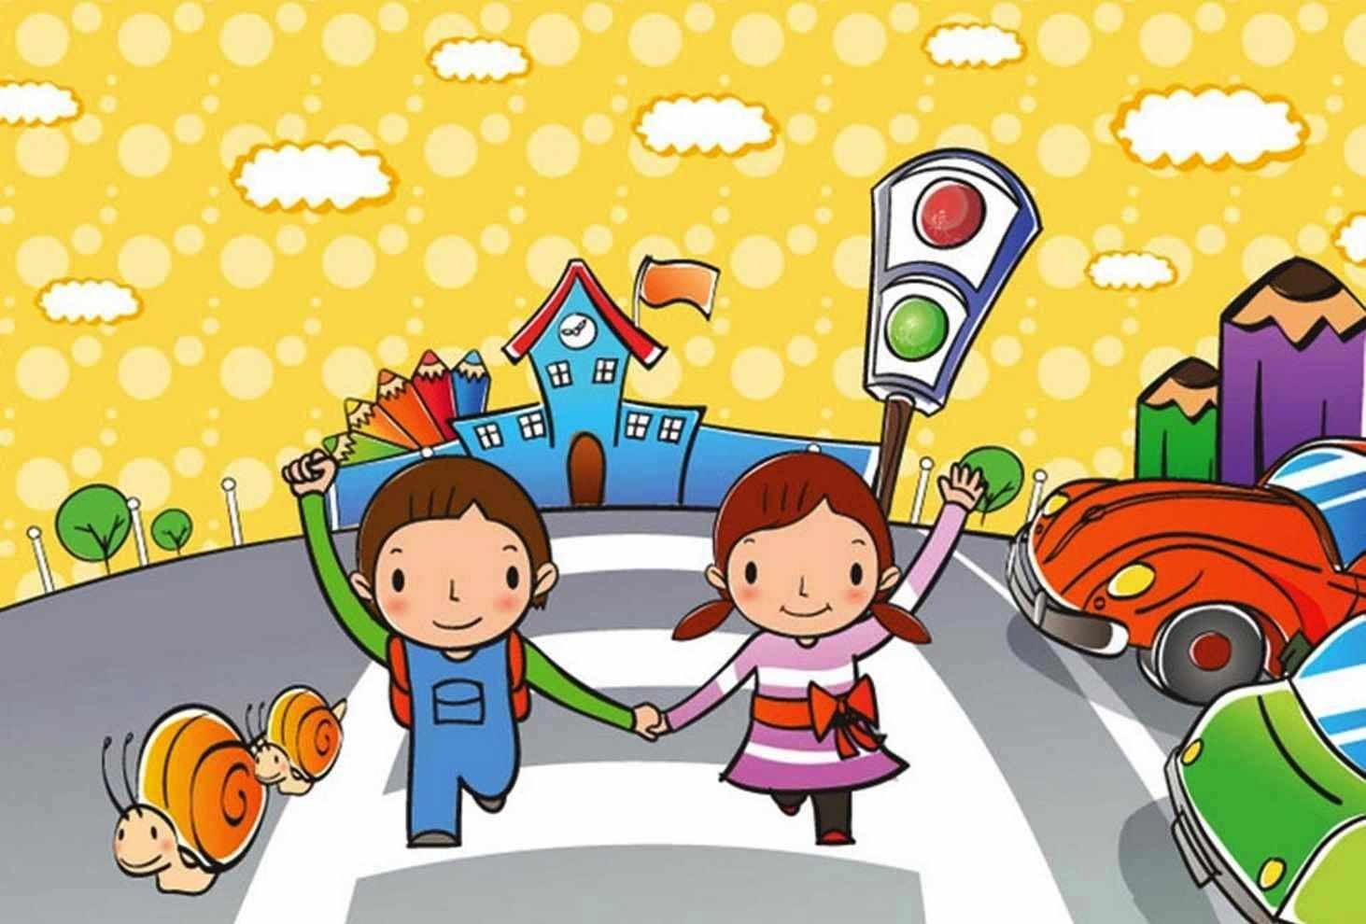
Муниципальное казенное дошкольное образовательное учреждение Аннинский детский сад № 7 общеразвивающего вида
Игра – викторина
«Знатоки правил безопасности»
для детей старшего дошкольного возраста
Подготовила:
Гомазова Л.А., воспитатель ВКК

Slide 2
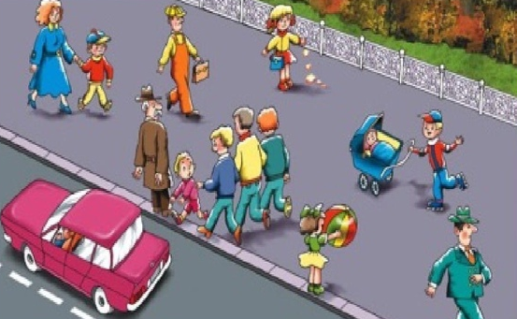
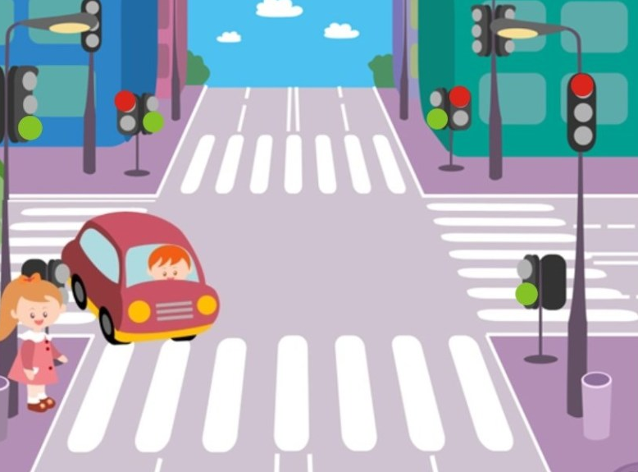
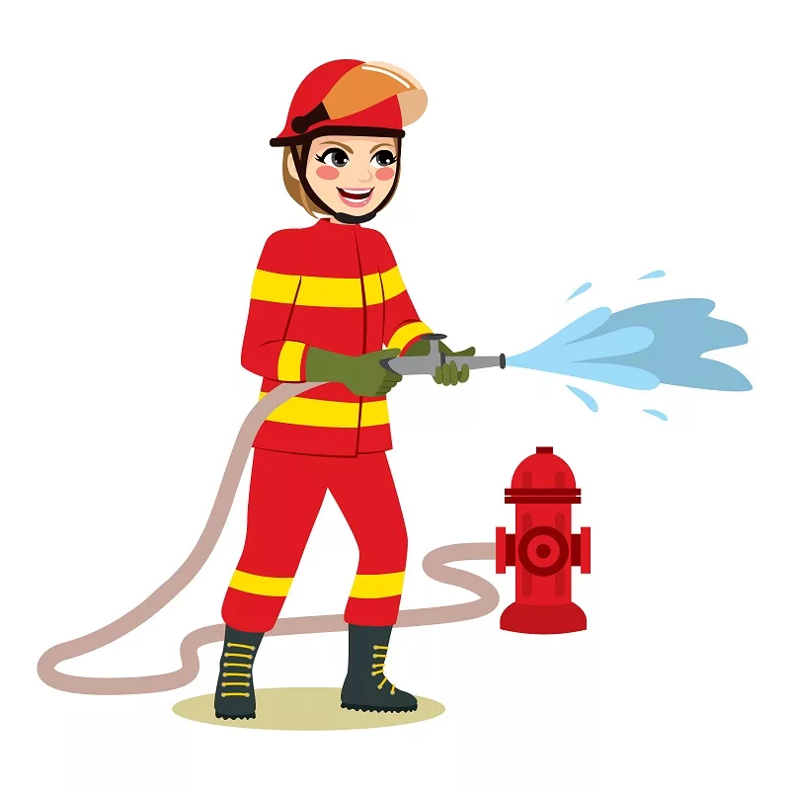

Slide 3
Пазлы «Дорожные знаки»

Slide 4
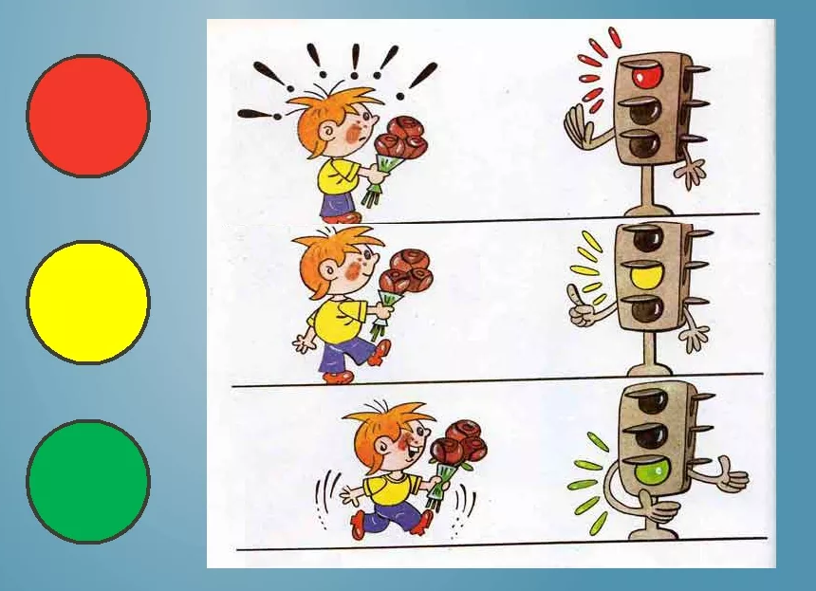
Подвижная игра «Светофор»

Slide 5
Найди опасные предметы!

Slide 6
Определи номера экстренных служб.

Slide 7
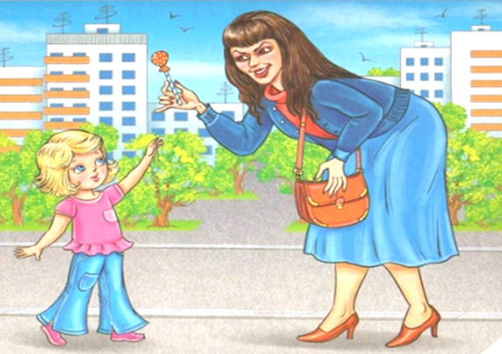
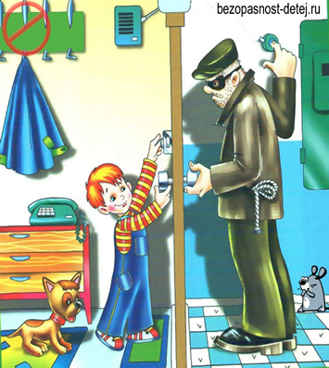
Ситуации

Slide 8
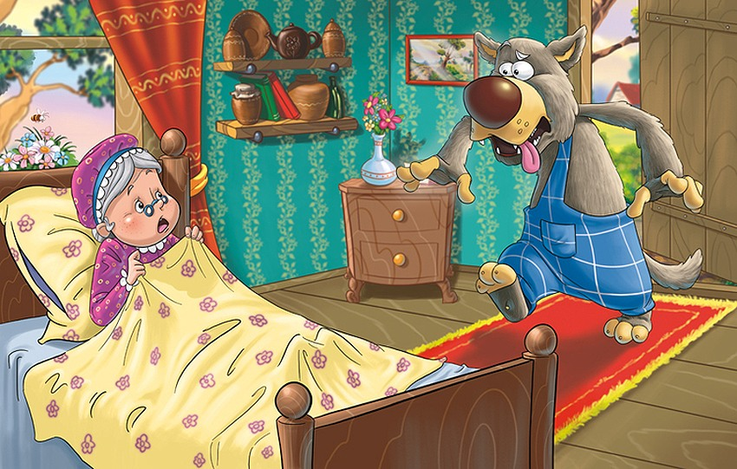
Сказочная безопасность
Какую ошибку совершили герои сказок «Красная Шапочка», «Волк и семеро козлят»?

Slide 9
Какого правила безопасности не знала царевна из сказки А.С. Пушкина «Сказка о мертвой царевне и семи богатырях»?
Сказочная безопасность

Slide 10
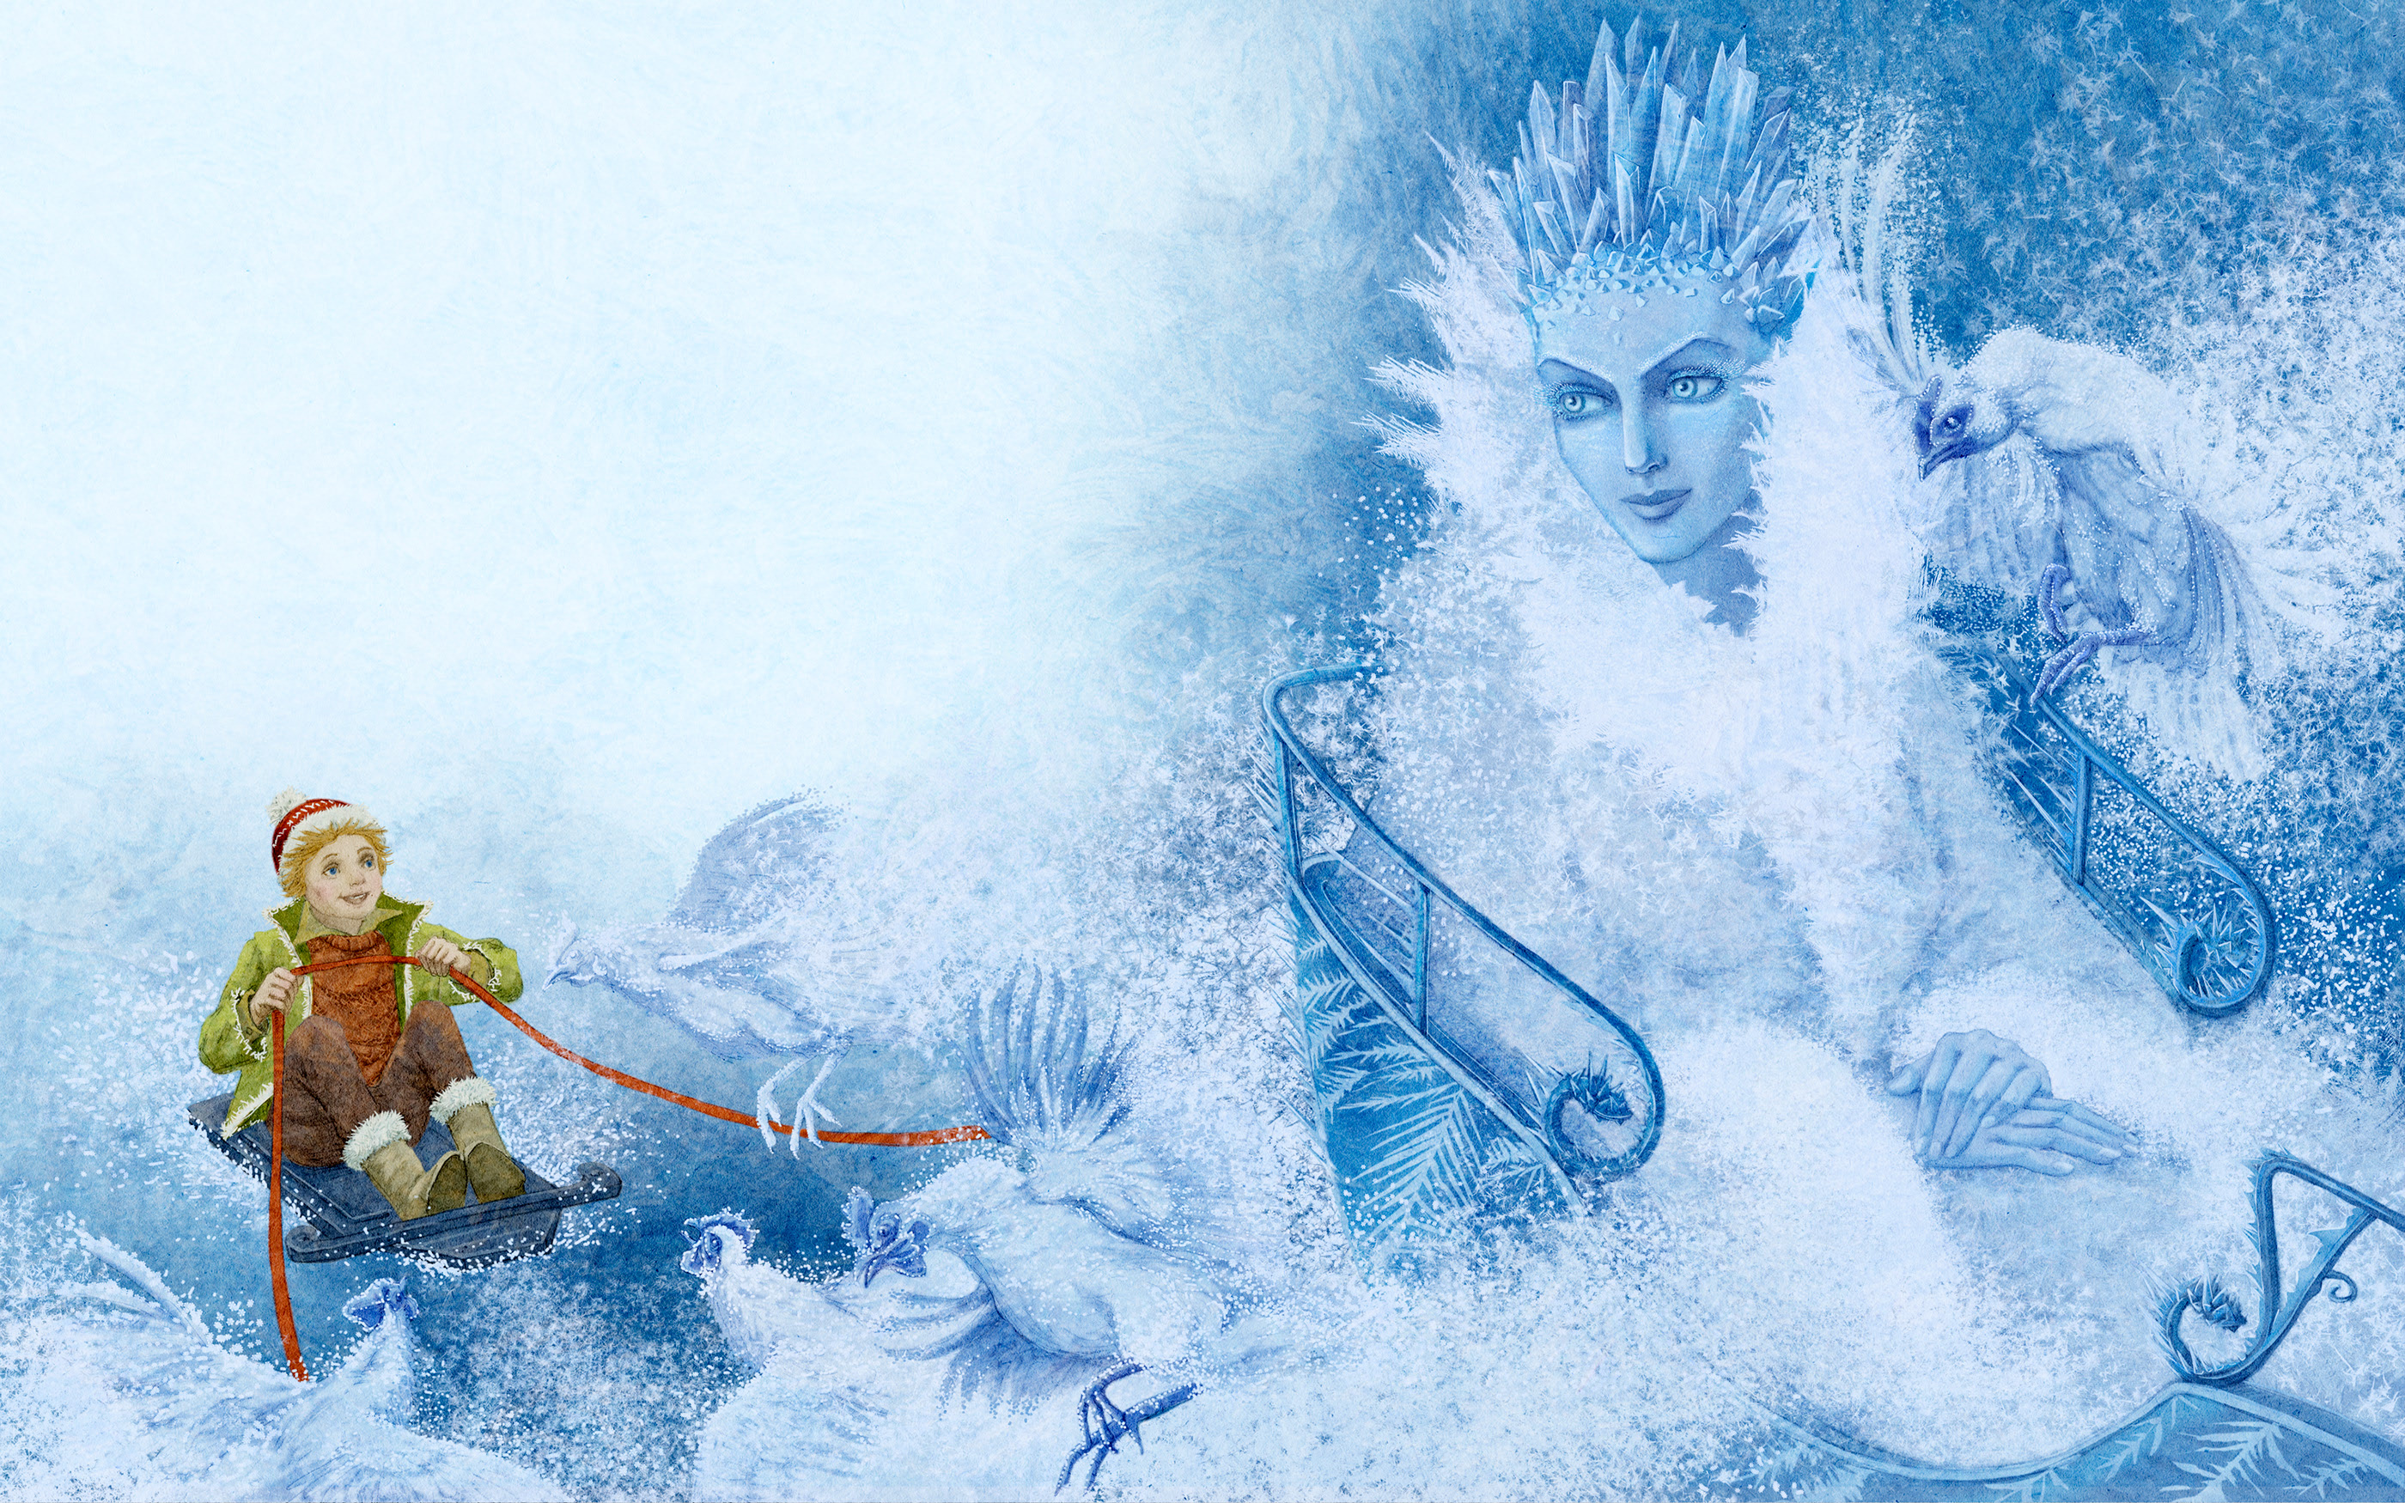
Сказочная безопасность
Какое правило нарушил Кай из сказки «Снежная королева»?

Slide 11
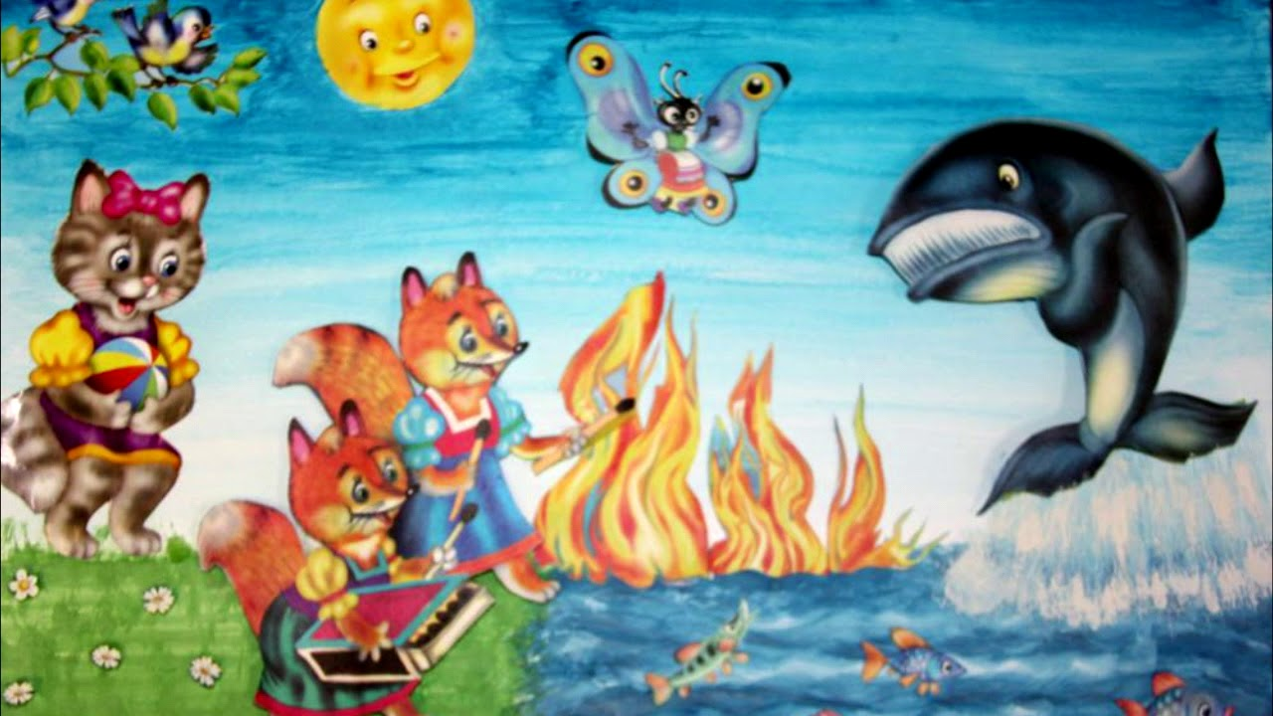
Какое правило нарушили лисички из сказки
К. Чуковского «Путаница»

